Slide 1
ÔN TẬP DẤU CHẤM PHẨY

Slide 2
I, CỦNG CỐ LÍ THUYẾT
- Dấu chấm phẩy được dùng để đánh dấu ranh giới giữa hai vế trong một câu ghép.
- Dấu chấm phẩy được dùng để đánh dấu các bộ phận trong một chuỗi liệt kê phức tạp.

Slide 3
II, LUYỆN TẬP

Slide 4


Cánh cụt về nhà
Chơi

Slide 5








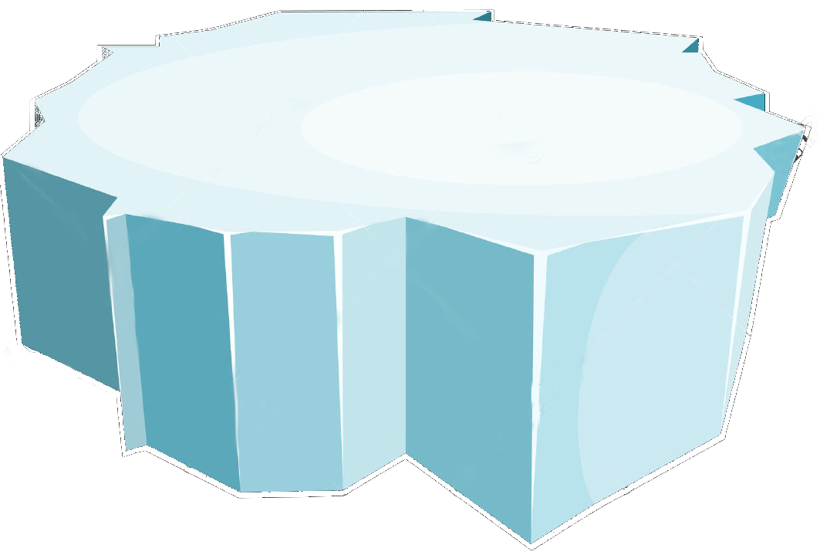


Chăm chỉ
Khiêm tốn
Dũng cảm
Sạch sẽ
Vui vẻ
Thật thà
Tự tin
Chu đáo
Cẩn thận
Sáng tạo
Cần cù
Tốt bụng
Nhẫn nại
Hòa nhã
Nhiệt tình
Giản dị
Ngăn nắp
Kiên trì
Khoan dung
Linh hoạt

Slide 6




1. Công dụng của dấu chấm phẩy là:
A. đánh dấu ranh giới giữa hai vế trong một câu ghép.
B. đánh dấu tên tác phẩm
C. đánh dấu từ ngữ được hiểu theo nghĩa đặc biệt
D. đánh dấu phần trích dẫn từ văn bản
A. đánh dấu ranh giới giữa hai vế trong một câu ghép.

Slide 7
2. Vị trí của dấu chấm phẩy trong câu:
A. Được đặt cuối câu trần thuật, câu nghi vấn.
B. Được dùng trong câu nhằm đánh dấu ranh giới một số bộ phận câu để diễn đạt đúng nội dung, mục đích của người nói.
C. Được dùng trong câu nhằm đánh dấu ranh giới một số bộ phận câu để diễn đạt sự nghi vấn của người nói.
D. Đặt ở giữa câu cầu khiến hoặc ở giữa câu nhằm biểu thị thái độ nghi vấn.
B. Được dùng trong câu nhằm đánh dấu ranh giới một số bộ phận câu để diễn đạt đúng nội dung, mục đích của người nói.

Slide 8
3. Dấu chấm phẩy có mấy công dụng?
A. 1
B. 2
C. 3
D. 4
B. 2

Slide 9
4. Đoạn văn dưới đây sử dụng dấu chấm phẩy là:
“Bạn cúng chúng tôi không thế; chúng tôi thưởng thức món ăn chủ yếu bằng vị giác và khứu giác. ”
A. Đúng
B. Sai
C. ...
D. ...
B. Sai

Slide 10
5. Đặt dấu chấm phẩy vào vị trí thích hợp trong câu văn dưới đây:
“Con sông Thái Bình quanh năm vỗ sóng òm ọp vào sườn bãi và ngày ngày vẫn mang phù sa bồi cho bãi thêm rộng (1) nhưng mỗi năm vào mùa nước(2) cũng con sông Thái Bình mang nước lũ về làm ngập hết cả bãi soi (3)”
A. (1) B. (2) C. (3) D. (1) và (2)
A. (1)

Slide 11
6. Công dụng của dấu chấm phẩy ở câu 5:
A. Đánh dấu từ ngữ được hiểu theo nghĩa đặc biệt.
B. Đánh dấu phần giải thích cho bộ phận đứng trước
C. Đánh
dấu các bộ phận trong một chuỗi liệt kê phức tạp.
D. Đánh dấu ranh giới giữa hai vế trong một câu ghép.
D. Đánh dấu ranh giới giữa hai vế trong một câu ghép.

Slide 12
7. Vị trí đặt dấu chấm phẩy trong câu văn dưới đây:
“Dưới ánh trăng này, dòng thác nước sẽ đổ xuống làm chạy máy phát điện; ở giữa biển rộng, cờ đỏ sao vàng phấp phới bay trên những con tàu lớn. ”
A. Đúng
B. Sai
C. ...
D. ...
A. Đúng

Slide 13
8. Vị trí đặt dấu chấm phẩy trong câu văn dưới đây:
“Cốm không phải là thức quà của người vội, ăn cốm phải ăn từng chút ít; thong thả và ngẫm nghĩ. ”
A. Đúng
B. Sai
C. ...
D. ...
B. Sai

Slide 14
9. Đặt dấu chấm phẩy vào vị trí thích hợp trong câu văn dưới đây:
“Bà già chưa bao giờ được ăn ngon, không thể quan niệm rằng người ta có thể ăn ngon(1) chưa bao giờ được nghỉ ngơi(2) không thể tin rằng người ta có quyền được nghỉ ngơi(3) chưa bao giờ được vui vẻ yêu đương(4) không bằng lòng cho kẻ khác yêu đương và vui vẻ. ”
A. (2) và (4)
B. (1) và (3)
C. (1) và (4)
D. (2) và (3)
B. (1) và (3)

Slide 15
10. Công dụng của dấu chấm phẩy ở câu 9:
A. Đánh dấu từ ngữ được hiểu theo nghĩa đặc biệt.
B. Đánh dấu phần giải thích cho bộ phận đứng trước
C. Đánh dấu các bộ phận trong một chuỗi liệt kê phức tạp.
D. Đánh dấu ranh giới giữa hai vế trong một câu ghép.
C. Đánh dấu các bộ phận trong một chuỗi liệt kê phức tạp.

Slide 16
PHIẾU HỌC TẬP SỐ 1
Tìm các dấu chấm phẩy được dùng trong những câu dưới đây và chỉ ra tác dụng của chúng trong câu:
a) Ai từng tiếp xúc với Nguyên Hồng đều thấy rõ điều này: ông rất dễ xúc động, rất dễ khóc. Khóc khi nhớ đến bạn bè, đồng chí từng chia bùi sẻ ngọt; khóc khi nghĩ đến đời sống khổ cực của nhân dân mình ngày trước; khóc khi nói đến công ơn của Tổ quốc, quê hương đã sinh ra mình, đền công ơn của Đảng, của Bác Hồ đã đem đến cho mình lí tưởng cao đẹp của thời đại. (Nguyễn Đăng Mạnh)
b) Chẳng hạn, truyện dân gian kể, lúc Lê Lợi sinh ra có ánh sáng đô đầy nhà, mùi hương lạ khắp xóm; còn Nguyễn Huệ, khi ra đời, có hai con hổ chầu hai bên. (Bùi Mạnh Nhị)

Slide 17
Gợi ý:
a) Ai từng tiếp xúc với Nguyên Hồng đều thấy rõ điều này: ông rất dễ xúc động,1rất dễ khóc. Khóc khi nhớ đến bạn bè,2 đồng chí từng chia bùi sẻ ngọt; khóc khi nghĩ đến đời sống khổ cực của nhân dân mình ngày trước; khóc khi nói đến công ơn của Tổ quốc,3 quê hương đã sinh ra mình,4 đền công ơn của Đáng,5 của Bác Hồ đã đem đến cho mình lí tưởng cao đẹp của thời đại. (Nguyên Đăng Mạnh)
Tác dụng: ngăn cách các bộ phận cùng làm vị ngữ trong câu
b) Chẳng hạn,1 truyện dân gian kể,2 lúc Lê Lợi sinh ra có ánh sáng đô đầy nhà,3 mùi hương lạ khắp xóm; còn Nguyễn Huệ,4 khi ra đời,5 có hai con hổ chầu hai bên. (Bùi Mạnh Nhị)
Dấu phẩy 1,2: ngăn cách trạng ngữ với bộ phận chính của câu
Dấu phẩy 3: ngăn cách các bộ phận cùng làm vị ngữ trong câu
Dấu phẩy 4,5: ngăn cách các bộ phận cùng làm chủ ngữ trong câu

Slide 18
PHIẾU HỌC TẬP SỐ 2
Đọc đoạn văn sau trong truyện Sơn Tinh, Thuỷ Tinh và cho biết công dụng của dấu chấm phẩy trong đoạn văn:
Một người ở vùng núi Tản Viên có tài lạ: vẫy tay về phía đông, phía đông nổi cơn bão, vẫy tay về phía tây, phía tây mọc lên từng dãy núi đồi. Người ta gọi chàng là Sơn Tinh. Một người ở miền biển, tài năng cũng không kém: gọi gió, gió đến; hô mưa, mưa về. Người ta gọi chàng là Thuỷ Tinh.

Slide 19
GỢI Ý
Công dụng của dấu chấm phẩy trong đoạn văn là:
- Dấu chấm phẩy trong câu văn: Vẫy tay về phía đông, phía đông nổi cồn bãi; vẫy tay về phía tây, phía tây mọc lên từng dãy núi đồi: Đây là một câu ghép được tạo thành từ 2 vế câu. Giữa về câu thứ 1 (phía đông) đã có dấu phẩy nên ranh giới giữa 2 vế trong câu ghép cần được đánh dấu bằng dấu chấm phẩy.
- Dấu chấm phẩy trong câu văn: Một người ở miền biển, tài năng cũng không kém: gọi gió, gió đến; hô mưa, mưa về: Đây là một câu ghép được tạo thành từ 2 vế câu. Giữa về câu thứ 1 (gió đến) đã có dấu phẩy nên ranh giới giữa 2 vế trong câu ghép cần được đánh dấu bằng dấu chấm phẩy.

Slide 20
PHIẾU HỌC TẬP SỐ 3
Dấu chấm phẩy sau dùng để làm gì?
a, Chị Thuận nấu cơm cho anh em ăn, làm người chị nuôi tần tảo; chị chăm sóc anh em… và bị thương, làm người hộ lí dịu dàng, ân cần.
(Nguyễn Trung Thành)
b, Sáng tạo là vấn đề rất quan trọng; không sáng tạo không làm cách mạng được.(Lê Duẩn)
c, Rồi những cảnh tuyệt đẹp của đất nước hiện ra: cánh đồng với những đàn trâu thung thăng gặm cỏ; dòng sông với những đoàn thuyền ngược xuôi.(Nguyễn Thế Hội)
d) Những tiêu chuẩn đạo đức của con người mới phải chăng có thể nêu lên như sau: yêu nước, yêu nhân dân; trung thành với sự nghiệp xây dựng chủ nghĩa xã hội và đấu tranh thực hiện thống nhất nước nhà; ghét bóc lột, ăn bám và lười biếng; yêu lao động, coi lao động là nghĩa vụ thiêng liêng của mình; có tinh thần làm chủ tập thể, có ý thức hợp tác, giúp nhau; chân thành và khiêm tốn; quý trọng của công và có ý thức bảo vệ của công; yêu văn hóa, khoa học và nghệ thuật; có tinh thần quốc tế vô sản.(Trường Chinh)

Slide 21
GỢI Ý
a, b:
– Đánh dấu ranh giới giữa các vế của một câu ghép có cấu tạo phức tạp.
- Mỗi vế câu trong các ví dụ trên có thể tách ra thành một câu đơn. Vì vậy, ở vị trí của dấu chấm phẩy, có thể dùng dấu chấm (người viết không tách thành câu riêng biệt vì muốn biểu thị mối quan hệ ý nghĩa gần gũi giữa các vế câu).
c, – Đánh dấu ranh giới giữa các bộ phận trong một phép liệt kê phức tạp (các bộ phận này gắn bó với nhau trong cùng nội dung chung của câu).
d. Dấu chấm phẩy được đùng ở trong câu này để đánh dấu ranh giới giữa các bộ phận trong một phép liệt kê phức tạp.
Trong trường hợp câu này không thể thay dấu chấm phẩy bằng dấu phẩy được bởi vì sẽ làm cho các ý lớn được liệt kê trong câu không rõ ràng.

Slide 22
PHIẾU HỌC TẬP SỐ 4
Nêu công dụng của dấu chấm phẩy trong các câu trích dẫn sau:
a) Dưới ánh trăng này, dòng thác nước sẽ đổ xuống làm chạy máy phát điện; ở giữa biển rộng, cờ đỏ sao vàng phấp phới bay trên những con tàu lớn.(Thép Mới)
b) Con sông Thái Bình quanh năm vỗ sóng òm ọp vào sườn bãi và ngày ngày vẫn mang phù sa bồi cho bãi thêm rộng; nhưng mỗi năm vào mùa nước, cùng con sông Thái Bình mang nước lũ về làm ngập hết cả bãi Soi. (Đào Vũ)
c. Có kẻ nói từ khi các thi sĩ ca tụng cảnh núi non, hoa cỏ, núi non, hoa cỏ trồng mới đẹp; từ khi có người lấy tiếng chim kêu, tiếng suối chảy làm đề ngâm vịnh, tiếng chim, tiếng suôi nghe mới hay.(Hoài Thanh)
d. Cốm không phải là thức quà của người ăn vội; ăn cốm phải ăn từng chút ít, thong thả và ngẫm nghĩ.
(Thạch Lam)

Slide 23
GỢI Ý
a. Trong câu này, dấu chấm phẩy được dùng để đánh dấu ranh giới giữa hai vế của một câu ghép có cấu tạo phức tạp. Mỗi vế câu này có thể tách ra thành một câu đơn.
b. Trong câu này, dấu chấm phẩy cũng được dùng để đánh dấu ranh giói giữa các vế của một câu ghép có cấu tạo phức tạp. Mỗi vế câu này có thể tách ra thành một câu đơn.
c) Trong câu này, dấu chấm phẩy dùng để ngăn cách hai tập hợp từ có quan hệ song song. Mỗi tập hợp từ là một cụm C – V và đều là phụ ngữ cho cụm động từ có động từ trung tâm là nói. d, Dấu chấm phẩy được dùng trong câu này để đánh dấu ranh giới giữa các vế của một câu ghép có cấu tạo phức tạp.
Trong trường hợp câu này không thể thay dấu chấm phẩy bằng dấu phẩy được bởi vì dấu phẩy tuy cũng đánh dấu ranh giới giữa các vế của câu ghép nhưng chỉ là những câu ghép có cấu tạo đơn giản, còn dấu chấm phẩy lại được dùng để đánh dấu ranh giới giữa các vế của câu ghép có cấu tạo phức tạp.
Nếu thay dấu chấm phẩy bằng dấu phẩy thì sẽ làm cho câu vốn đã phức tạp lại càng phức tạp hơn.

Slide 24
Bài tập viết ngắn: Viết 5-7 câu kể về một nhân vật anh hùng đã để lại trong em nhiều tình cảm nhất. Trong đoạn văn có sử dụng ít nhất 2 dấu câu đã học.

Slide 25
Hướng dẫn viết:
Bước 1: Phân tích yêu cầu của đề
- Dạng đoạn văn: kể về một nhân vật anh hùng
- Chủ đề đoạn văn: một nhân vật anh hùng
- Dung lượng đoạn văn: từ 5-7 câu
- Yêu cầu tiếng Việt: sử dụng ít nhất 2 dấu câu đã học.
Bước 2: Tìm ý
- Nhân vật người anh hùng em lựa chọn là ai?
- Em sẽ kể những gì về người anh hùng đó: hoàn cảnh gặp gỡ? ấn tượng về điều gì?
- Cảm xúc về người anh hùng đó trong em?
Bước 3: Viết đoạn
- Chú ý lỗi chính tả và diễn đạt
- Nhất quán trong xưng hô
- Sử dụng ít nhất 2 dấu câu đã học.
- Chú ý dung lượng đoạn văn (không viết quá dài hoặc quá ngắn so với dung lượng yêu cầu).

Slide 26
Bài tập viết ngắn: Hãy tưởng tượng em gặp 1 trong các nhân vật đã học trong bài 6 (Chuyện kể về những người anh hùng) để miêu tả ngoại hình của họ. Viết đoạn văn 5-7 câu sử dụng ít nhất 2 dấu câu đã được học.

Slide 27
Hướng dẫn viết:
Bước 1: Phân tích đề
- Dạng đoạn văn: kể về một nhân vật anh hùng
- Chủ đề đoạn văn: một nhân vật đã học trong bài 6 (Chuyện kể về những người anh hùng)
- Dung lượng đoạn văn: từ 5-7 câu
- Yêu cầu tiếng Việt: sử dụng ít nhất 2 dấu câu đã học.
Bước 2: Tìm ý
- Miêu tả ngoại hình của nhân vật: vóc dáng, mái tóc, gương mặt, trang phục,....
- Những yếu tố về ngoại hình tác động tới cảm xúc của em
Bước 3: Viết đoạn
- Chú ý lỗi chính tả và diễn đạt
- Nhất quán trong xưng hô
- Sử dụng ít nhất 2 dấu câu đã học.
- Chú ý dung lượng đoạn văn (không viết quá dài hoặc quá ngắn so với dung lượng yêu cầu).

